Slide 1


AI
Team
Project
AI TEAM PROJECT
고하은, 장선호, 정종윤

Slide 2



INDEX
1. 도파민
2. 채터봇

Slide 3

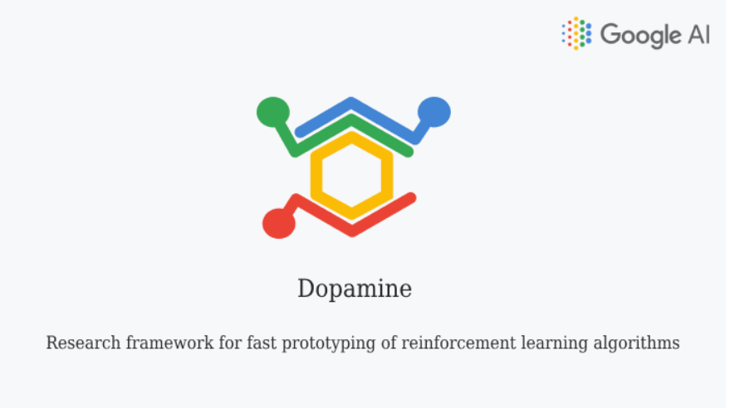
1. 도파민
도파민
구글에서 개발한 강화학습 연구를 위한 프레임워크이며 알고리즘을 빠르고 반복적으로 프로토타이핑할 수 있음
프레임워크 내부에서 생성된 강화학습 에이전트를 생성 및 학습하고, 벤치마킹까지 할 수 있어 협업에서도 유용함

Slide 4
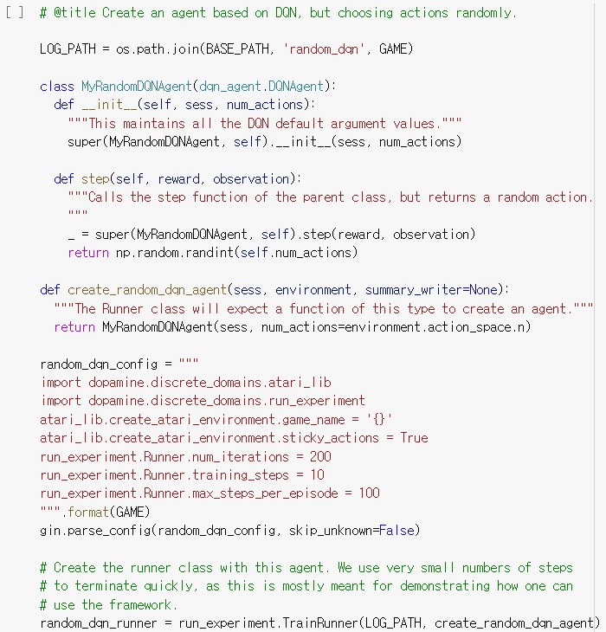
1. 도파민
도파민
프레임워크 내부에서 생성된 강화학습 에이전트를 생성, 교육 및 벤치마킹하는 방법을 설명하는 일련의 코랩(colab)을 포함
1. DQN의 수정된 버전 학습하기
DQN을 기반으로 하지만, 랜덤으로 생성된 에이전트를 만든다.

Slide 5
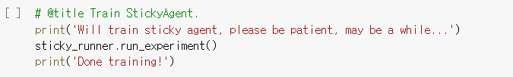
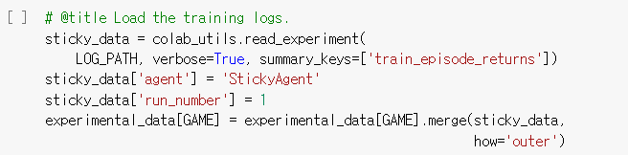
1. 도파민
도파민
프레임워크 내부에서 생성된 강화학습 에이전트를 생성, 교육 및 벤치마킹하는 방법을 설명하는 일련의 코랩(colab)을 포함
1. DQN의 수정된 버전 학습하기
2) MyRandomDQNAgent를 학습시킨다.
3) 그 후 training log를 load

Slide 6
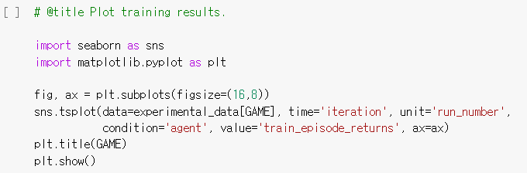
1. 도파민
도파민
프레임워크 내부에서 생성된 강화학습 에이전트를 생성, 교육 및 벤치마킹하는 방법을 설명하는 일련의 코랩(colab)을 포함
1. DQN의 수정된 버전 학습하기
4) Training results를 plot

Slide 7
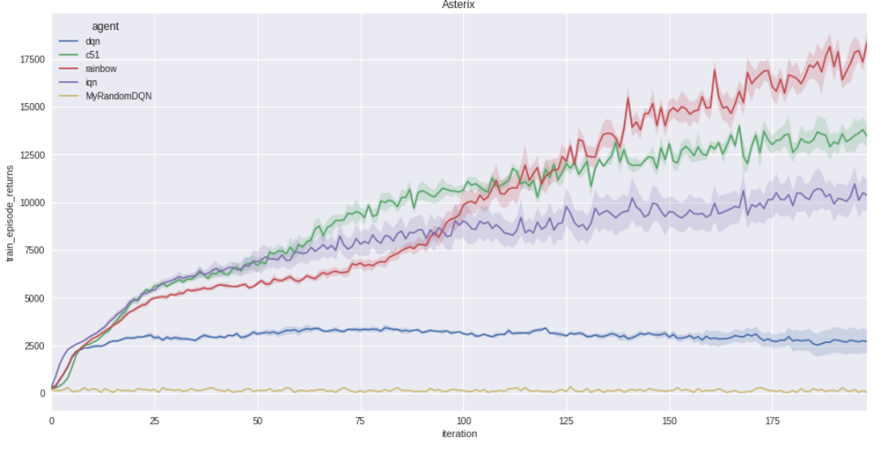
1. 도파민
도파민
프레임워크 내부에서 생성된 강화학습 에이전트를 생성, 교육 및 벤치마킹하는 방법을 설명하는 일련의 코랩(colab)을 포함
1. DQN의 수정된 버전 학습하기
도파민이 생성한 로그 데이터를 로드하고 시각화할 수 있음

Slide 8
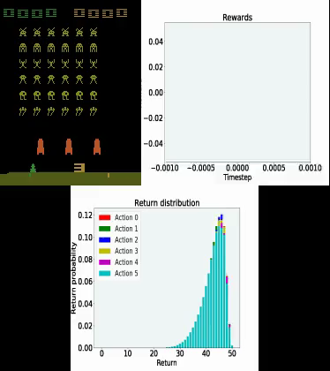
1. 도파민
도파민

Slide 9

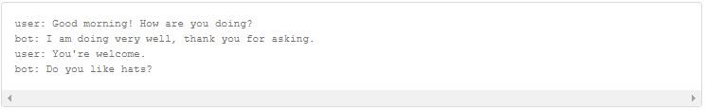
2. 채터봇
사람 대신 채팅을 해 정보를 전달하는 일련의 프로그램
텍스트를 통해 사람으로부터 입력을 받고 그 정보를 이용해 다시 사람에게 정보를 전달
최근 AI 기술과 더불어 발전
챗봇 예시

Slide 10
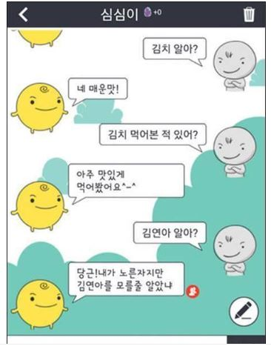
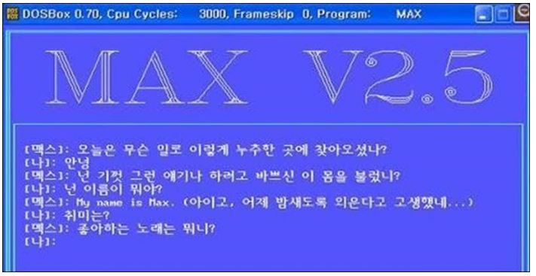
2. 채터봇
과거의 챗봇
과거 챗봇의 한계
굉장히 단순하게 주어진 단어나 명령에 의해 수행하는 룰베이스 형태
맥락이 없고 지정된 물음에 대해 정해진 답변
-> 대화가 자연스럽지 못함

Slide 11
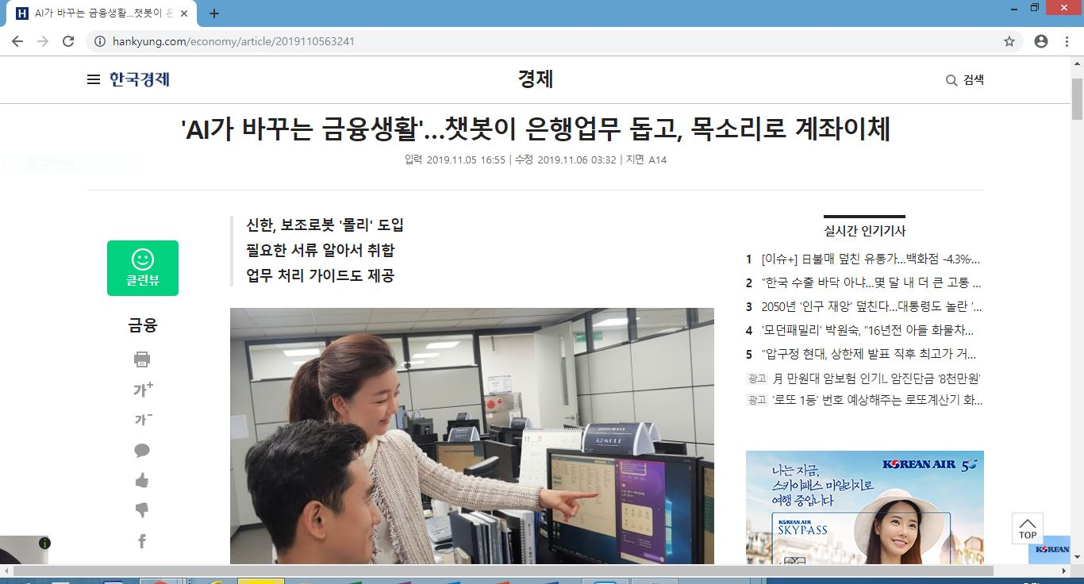
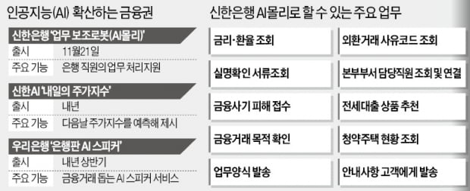
2. 채터봇
챗봇의 핵심 기술
자연어 처리 기술 + 이를 수행하기 위한 정보 검색 및 서비스 연계

Slide 12
2. 채터봇
챗봇의 핵심 기술
사용자의 발화(예 : 통장에 얼마 있는지 보여줘) 및 의도(예 : 계좌 조회)가 정의된 데이터의 절대적인 양적확보와 다양성이 보장되어야 함
또한 언어학적인 이해(예 : 품사 구조 등)가 필요
하지만 사용자마다 표현이 다르기 때문에(“계좌 조회 부탁해”, “조회해줘”, “통장 보여줘” 등)
챗봇은 계속해서 사용자의 질문을 수집하고, 의도를 정의하고 공부해야 함

Slide 13
2. 채터봇
매우 간단한 챗봇 코드 예시 알아보기
영화 찾기 챗봇
무슨 영화를 보러 갈지 고민될 때 볼만한 영화가 어떤 게 있는지 알려주는 챗봇을 만들어보기
Ex)
User : 영화순위 좀 알려줘
ChatterBot : 요즘 볼만한 영화들의 순위는 이렇습니다. 1. 미이라, 2. 악녀, 3. 원더우먼, 4. 노무현입니다. 5. ~

Slide 14
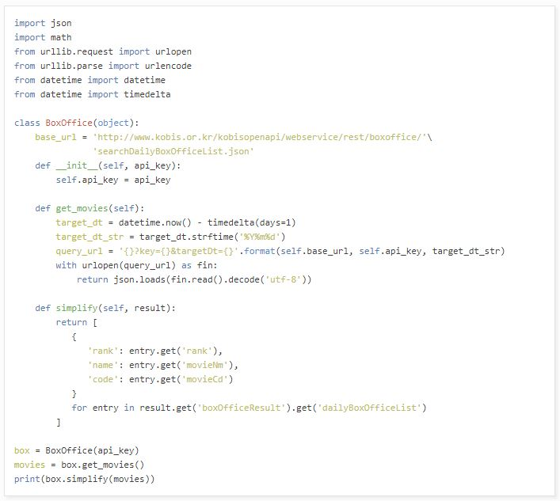
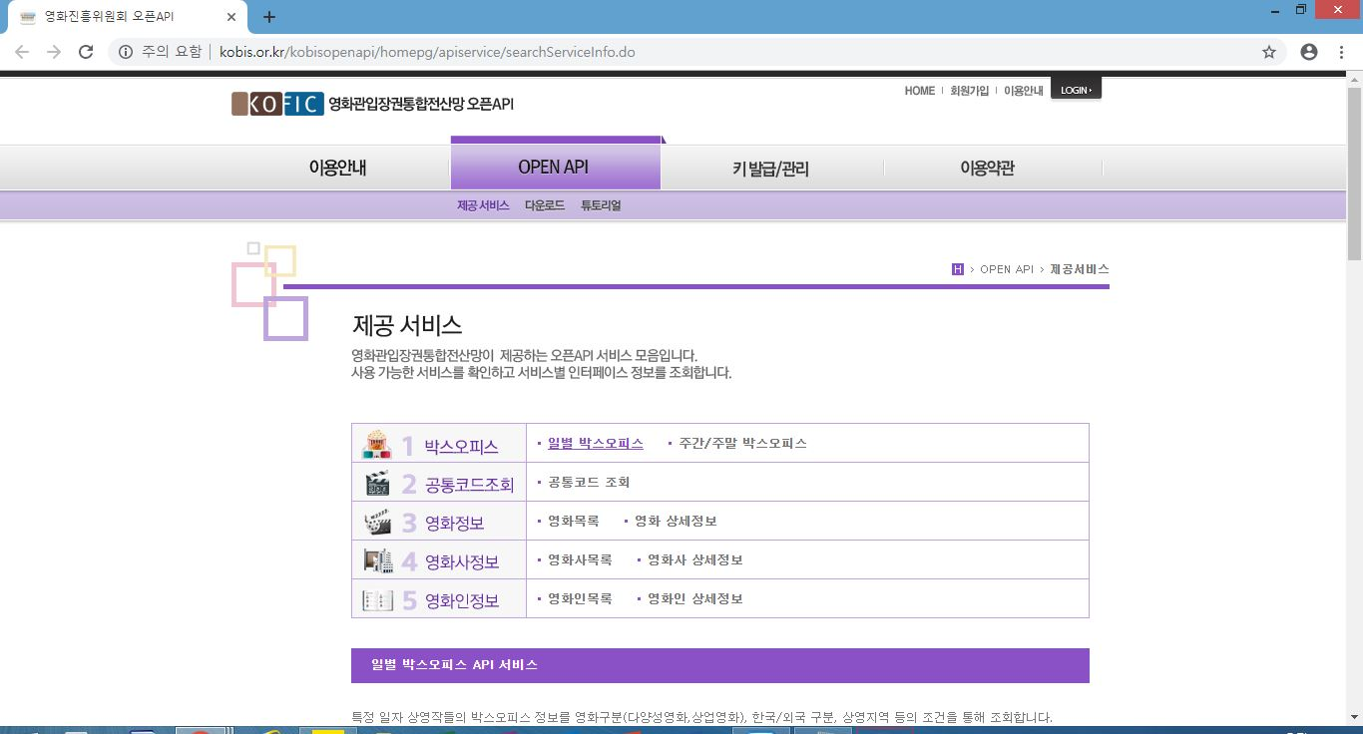
2. 채터봇
매우 간단한 챗봇 코드 예시 알아보기
영화 찾기 챗봇
1) 데이터 가져오기
영화진흥위에서 제공하는 일별 박스오피스 정보를 가져옴

Slide 15
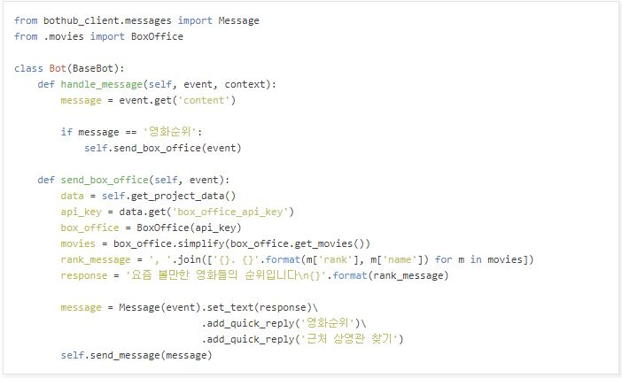
2. 채터봇
매우 간단한 챗봇 코드 예시 알아보기
영화 찾기 챗봇
2) 챗봇 구현하기

Slide 16
Reference
https://github.com/google/dopamine
http://www.ciokorea.com/news/112150#csidx31f11811296e682bbdfc0f2126a6f6a
https://colab.research.google.com/github/google/dopamine/blob/master/dopamine/colab/agents.ipynb#scrollTo=8T0yfWPw-7QZ
https://github.com/yebgi83/Google-Dopamine-Kr/wiki/%EB%8F%84%ED%8C%8C%EB%AF%BC-2.0-%EC%86%8C%EA%B0%9C
https://colab.research.google.com/github/google/dopamine/blob/master/dopamine/colab/agent_visualizer.ipynb
https://byline.network/2018/11/12-29/
https://www.hankyung.com/economy/article/2019110563241
https://m.post.naver.com/viewer/postView.nhn?volumeNo=15575685&memberNo=38946978&vType=VERTICAL
http://static.wooridle.net/lectures/chatbot/#orgfd49ece

